Slide 1
Развитие языков программирования.
Обзор языков программирования
Лекция №1

Slide 2
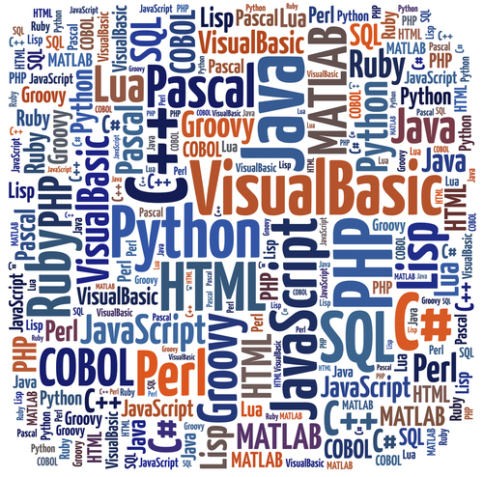
Определение
Язык программирования – это формальная знаковая система, предназначенная для записи компьютерных программ.
На данный момент в энциклопедии Progopedia.ru описан 171 язык программирования.
Notes:
2
2
2

Slide 3
Классификация языков программирования
Точной классификации языков программирования не существует.
Наиболее часто встречается классификация по степени близости ЯП к архитектуре компьютера:
ЯП низкого уровня;
ЯП высокого уровня;
ЯП сверхвысокого уровня.
Notes:
3
3
3

Slide 4
ЯП низкого уровня
Языки низкого уровня — это средство записи инструкций компьютеру простыми приказами-командами на аппаратном уровне.
Языки низкого уровня:
машинно-ориентированные;
плохо приспособлены для использования человеком.
Для упрощения программирования был разработан язык символического кодирования –Автокод (язык ассемблера или Ассемблер).
Notes:
4
4
4

Slide 5
ЯП высокого уровня
Языки программирования высокого уровня - это языки, которые допускают описание задачи в наглядном, легко воспринимаемом виде.
Они не ориентированы на систему команд той или иной ЭВМ. К языкам программирования высокого уровня относятся Бейсик, Фортран, Паскаль, Си и др.
Notes:
5
5
5

Slide 6
ЯП сверхвысокого уровня
ЯП сверхвысокого уровня – это ЯП с высоким уровнем абстракции.
В отличие от языков программирования высокого уровня, где описывается принцип «как нужно сделать», в сверхвысокоуровневых языках программирования описывается лишь принцип «что нужно сделать». К языкам программирования сверхвысокого уровня можно отнести Алгол-68.
Notes:
6
6
6

Slide 7

Обзор ЯП
Язык Си является компилируемым и статически типизированным. Он разработан в 70-х годах Деннисов Ритчи. На его основе в дальнейшем были созданы такие языки как С++ и С#, Java.
Notes:
7
7
7

Slide 8
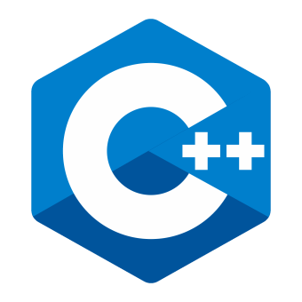
Обзор ЯП
C++ - мощный язык, предназначенный для создания как низкоуровневых утилит и драйверов, так и весьма внушительных приложений и комплексов программ.
Создателем С++ является Бьёрн Страуструп. Разработка языка началась в 1979 году.
Первый выпуск C++ для коммерческого использования состоялся в 1985 году. В 1989 году вышла вторая версия языка.
Notes:
8
8
8

Slide 9
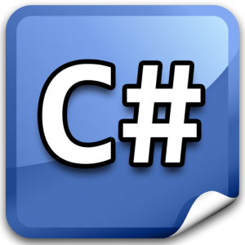
Обзор ЯП
С# - современный объектно-ориентированный язык, в основе которого лежат языки С и С++.
Разработан в 1998—2001 годах группой инженеров под руководством Андерсa Хейлсбергa в компании Microsoft как основной язык разработки приложений для платформы Microsoft .NET.
Notes:
9
9
9

Slide 10

Обзор ЯП
Java - это строго типизированный объектно-ориентированный язык программирования.
Разрабатывался с 1991 по 1995 год.
Изначально язык назывался Oak, разрабатывался Джеймсом Гослингом для программирования бытовых электронных устройств. Затем он был переименован в Java и стал использоваться для написания клиентских приложений и серверного программного обеспечения.
Notes:
10
10
10

Slide 11

Обзор ЯП
JavaScript - прототипно-ориентированный сценарный язык программирования, предназначенный для создания небольших клиентских и серверных приложений для Internet.
JavaScript изначально создавался для того, чтобы сделать web-странички «живыми».
Notes:
11
11
11

Slide 12

Обзор ЯП
PHP – это интерпретируемый язык общего назначения с открытым исходным кодом (скриптовый язык).
PHP создавался специально для ведения web-разработок. Синтаксис языка берет начало из C, Java и Perl, и является легким для изучения.
Notes:
12
12
12

Slide 13

Обзор ЯП
Python – это высокоуровневый язык программирования общего назначения, ориентированный на повышение производительности разработчика, читаемости кода и на разработку web-приложений.
Notes:
13
13
13

Slide 14

Обзор ЯП
Ruby – это язык программирования для разработки web-приложений. Разработан Юкихиро Мацумото в 1995 году.
Основное назначение Ruby — создание простых и понятных программ, где важна не скорость работы программы, а малое время разработки, понятность и простота синтаксиса.
Notes:
14
14
14

Slide 15

Обзор ЯП
Perl – это язык программирования общего назначения. Особенностью языка считается возможность работы с текстом. Сейчас он используется для выполнения широкого спектра задач, включая системное администрирование, веб-разработку, сетевое программирование, игры, биоинформатику, разработку графических пользовательских интерфейсов.
Notes:
15
15
15

Slide 16

Обзор ЯП
Kotlin — достаточно молодой язык, который разрабатывается и спонсируется компанией JetBrains. Он стал официальным языком разработок для Android. Официальный релиз продукта был выпущен в 2016 году.
Notes:
16
16
16

Slide 17
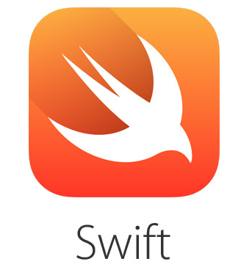
Обзор ЯП
Swift – это открытый мультипарадигмальный компилируемый язык программирования общего назначения. Создан компанией Apple в первую очередь для разработчиков iOS и macOS.
Notes:
17
17
17

Slide 18
Области применения ЯП
научные вычисления (языки C++, FORTRAN, Java);
системное программирование (языки C++, Java);
обработка информации (языки C++, COBOL, Java);
искусственный интеллект (LISP, Prolog);
издательская деятельность (Postscript, TeX);
удаленная обработка информации (Perl, PHP, Java, C++);
описание документов (HTML, XML).
Notes:
18
18
18

Slide 19
Среда проектирования
Среда проектирования – это средство разработки программы, предоставляющее собой удобный графический интерфейс разработки и большой спектр сервисов, включающих управление версиями хранимых данных, библиотеки классов, мастера создания шаблонов приложений и т.п.
Notes:
19
19
19

Slide 20
Транслятор
Для того, чтобы компьютер мог понять программу, написанную на каком-то языке программирования, необходима специальная программа (техническое средство), которая будет преобразовывать код исходной программы в машинный код. Такая программа называется транслятором.
Notes:
20
20
20

Slide 21
Компилятор и интерпретатор
Транслятор
Компилятор
Интерпретатор
Notes:
21
21
21

Slide 22
Компилятор
Компилятор целиком считывает программу, проводит её пошаговый анализ, оптимизирует её и целиком переводит её в машинный код.
Исполняемый файл, получившийся в результате компиляции, может быть запущен без наличия компилятора.
Notes:
22
22
22

Slide 23
Интерпретатор
В отличие от большинства компиляторов, интерпретатор обрабатывает, а затем исполняет не всю исходную программу, а отдельно каждую её строку, пока программа не будет закончена.
Интерпретатор позволяет работать в интерактивном режиме, но исходный код не может работать отдельно без наличия интерпретатора.
Notes:
23
23
23

Slide 24
Стандарты ЯП
Для того чтобы компиляция одной и той же программы различными компиляторами всегда давала одинаковый результат, разрабатываются стандарты языков программирования. Существует ряд организаций, целенаправленно занимающихся вопросами стандартизации.
Notes:
24
24
24

Slide 25



Стандарты ЯП
американский национальный институт стандартов ANSI (American National Standards Institute),
институт инженеров по электротехнике и электронике IEEE (Institute of Electrical and Electronic Engineers),
организация международных стандартов ISO (International Organization for Standardization).
Notes:
25
25
25

Slide 26
Стандарты ЯП
При создании языка выпускается частный стандарт, определяемый разработчиками языка. Если язык получает широкое распространение, то появляются различные компиляторы, которые не точно следуют частному стандарту. Для приведения наиболее популярных реализаций языка в соответствие друг с другом разрабатывается согласительный стандарт.
В процессе развития языка могут появляться новые стандарты, отражающие современные нововведения.
Notes:
26
26
26

Slide 27
Самостоятельно
Создайте презентацию-обзор на язык программирования, в соответствии с вашим вариантом. Вариант определяется номером вашего компьютера.
Варианты:
1 – Perl 8 – Simula
2 – Lisp 9 – Ada
3 – Swift 10 – Scala
4 – Go 11 – Matlab
5 – Miranda 12 – Logo
6 – Ruby 13 – Ассемблер
7 – Smalltalk 14 – Фортран
Notes:
27
27
27

Slide 28
Самостоятельно
Требования к презентации:
презентация создана с помощью программы Презентаций и доступна к просмотру без регистрации;
не менее 15 слайдов;
грамотный, хорошо подобранный материал;
наличие изображений, подходящих по смыслу;
грамотное оформление презентации;
на титульном листе указана тема, ФИО студентов, выполнивших работу, группа;
презентация должна быть сдана преподавателю не позднее 30 сентября.
Notes:
28
28
28

